Slide 1
Состояние хирургической службы Забайкальского края. Организация трехуровневой системы оказания хирургической помощи.
Проблемы.
Мясников
Сергей Анатольевич
Консультант по хирургии
Министерства здравоохранения
Забайкальского края

Slide 2
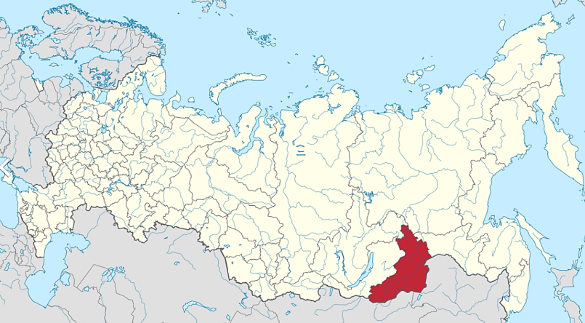
ЗАБАЙКАЛЬСКИЙ КРАЙ
Площадь территории - 431 892 км²
(2,52 % площади РФ, 12-е место в России).
Расстояние от областного центра до наиболее
отдаленных пунктов - свыше 1000 км.
Численность населения - 1 078 983 чел. (47 место).
Плотность населения - 2,5 чел./км².
В крае 31 административный район.
Краевой центр – г. Чита.
Монголия
Китай
ОБЩАЯ ЧИСЛЕННОСТЬ НАСЕЛЕНИЯ ЗАБАЙКАЛЬСКОГО КРАЯ
Показатель | 2015 |  | 2016 |  | 2017
 | Абс. | % | Абс. | % | Абс. | %
Население Забайкальского края | 1087152 |  | 1083012 |  | 1078983
в т.ч. детей от 0 до 17 лет | 264950 | 24,4 | 267851 | 24,7 | 268897 | 24,9
из них от 0 до 14 лет | 228189 | 86,1 | 230825 | 86,2 | 232408 | 86,4
детей от 0 до 1-го года | 17350 | 6,5 | 16636 | 6,2 | 15669 | 5,8
подростки 15- 17 лет | 36761 | 13,9 | 37026 | 13,8 | 36489 | 13,6
* - по данным РОССТАТА
ОЖИДАЕМАЯ ПРОДОЛЖИТЕЛЬНОСТЬ ЖИЗНИ В ЗАБАЙКАЛЬСКОМ КРАЕ
лет
Целевой показатель до 2024 г. – 78 лет

Slide 3




3-Х УРОВНЕВАЯ СИСТЕМА ОРГАНИЗАЦИИ
ОКАЗАНИЯ МЕДИЦИНСКОЙ ПОМОЩИ
III уровень
КРАЕВЫЕ МЕДИЦИНСКИЕ ОРГАНИЗАЦИИ
МЕЖРАЙОННЫЕ ЦЕНТРЫ СПЕЦИАЛИЗИРОВАННОЙ МЕДИЦИНСКОЙ ПОМОЩИ
II уровень
ЦЕНТРАЛЬНЫЕ РАЙОННЫЕ БОЛЬНИЦЫ, РАЙОННЫЕ БОЛЬНИЦЫ
ФЕЛЬДШЕРСКИЕ И ФЕЛЬДШЕРСКО-АКУШЕРСКИЕ ПУНКТЫ, ВРАЧЕБНЫЕ АМБУЛАТОРИИ, ОФИСЫ ВРАЧЕЙ ОБЩЕЙ ПРАКТИКИ
I уровень

Slide 4
УРОВНИ ОКАЗАНИЯ ХИРУРГИЧЕСКОЙ ПОМОЩИ
ГБ№1
ККБ
КДКБ
III уровень
3
Агинская ОБ
Борзинская ЦРБ
П-Забайкальская ЦРБ
Шилкинская ЦРБ
КБ№3
КБ№4
II уровень
6
I уровень
24
24 центральных районных больницы

Slide 5
СОВЕРШЕНСТВОВАНИЕ СИСТЕМЫ ОКАЗАНИЯ МЕДИЦИНСКОЙ ПОМОЩИ БОЛЬНЫМ ОНКОЛОГИЧЕСКИМИ ЗАБОЛЕВАНИЯМИ
КАДРОВЫЕ РЕСУРСЫ
РАЗВЕРНУТО 39 ПЕРВИЧНЫХ СПЕЦИАЛИЗИРОВАННЫХ ОНКОЛОГИЧЕСКИХ КАБИНЕТОВ:
  31 - В РАЙОНАХ КРАЯ;
  6 - В ГУЗ «КМЦ»;
  1 - В НУЗ «ДОРОЖНАЯ КЛИНИЧЕСКАЯ БОЛЬНИЦА»;
  1 – В ГУЗ «ГОРОДСКАЯ БОЛЬНИЦА №2»;
ИЗ НИХ УКОМПЛЕКТОВАН ВРАЧАМИ 31 КАБИНЕТ (23 В РАЙОНАХ, 8 В Г. ЧИТЕ)
В 2016-2017 г.г. ПРОУЧЕНО ПО ОНКОЛОГИИ 16 врачей,
ОТСУТСТВУЮТ ВРАЧИ-ОНКОЛОГИ В 8 РАЙОНАХ
ТРЕХУРОВНЕВАЯ СИСТЕМА ОКАЗАНИЯ МЕДИЦИНСКОЙ ПОМОЩИ ПО ПРОФИЛЮ «ОНКОЛОГИЯ»
1 уровень
ФАП, СВА,
участковая больница,
смотровые кабинеты.
Участковые врачи,
врачи общей практики,
врачи – специалисты.
2 уровень
первичные
онкологические
кабинеты в ЦРБ,
в поликлиниках города.
Межрайонные центры
3 уровень
специализированная помощь
ГУЗ «КОД»
ГУЗ «ККБ» (нейроонкология)

Slide 6
ОБЕСПЕЧЕННОСТЬ НА 10 ТЫС. НАС. ХИРУРГИЧЕСКИМИ КОЙКАМИ И ВРАЧАМИ ХИРУРГАМИ

Slide 7
ШТАТЫ ОБЩИХ ХИРУРГОВ

Slide 8
КВАЛИФИКАЦИЯ ВРАЧЕЙ-ХИРУРГОВ
Чел.

Slide 9

ДЕФИЦИТ КАДРОВ
2016 год
По одному хирургу в 6 районах
По два хируруга в 6 районах
2017 год
По одному хирургу в 7 районах
По два хируруга в 8 районах

Slide 10
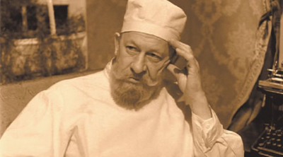


ВОЗРАСТНОЙ СОСТАВ ХИРУРГОВ
50 - 60 лет и старше
41/38
40 - 50 лет
25/30
До 30 лет
2016/2017
29/24
30 - 40 лет
37/35

Slide 11
ОПЕРАТИВНАЯ АКТИВНОСТЬ

Slide 12
НАГРУЗКА НА СТАЦИОНАРЫ ГОРОДА
III УРОВНЯ
ГУЗ «ККБ»
ГУЗ «ГБ№1»

Slide 13

ПРОБЛЕМЫ:
СОХРАНЯЕТСЯ КАДРОВЫЙ ДЕФИЦИТ ВРАЧЕЙ ХИРУРГИЧЕСКОГО ПРОФИЛЯ И АНЕСТЕЗИОЛОГОВ В РЕГИОНЕ.
В НЕКОТОРЫХ ЦРБ СОХРАНЯЕТСЯ НИЗКАЯ ХИРУРГИЧЕСКАЯ АКТИВНОСТЬ.
НЕДОСТАТОЧНО ВЫСОКИЙ УРОВЕНЬ ПРОФЕССИОНАЛЬНОЙ ПОДГОТОВКИ ВРАЧЕЙ-ХИРУРГОВ НЕКОТОРЫХ РАЙОНАХ. 33% ВРАЧЕЙ-ХИРУРГОВ НЕ ИМЕЮТ КВАЛИФИКАЦИОННУЮ КАТЕГОРИЮ (НАЛИЧИЕ КАТЕГОРИИ НЕОБХОДИМО ВНЕСТИ В КОНТРАКТ).
В СВЯЗИ С ДЕФИЦИТОМ КАДРОВ ПРАКТИЧЕСКИ НЕВОЗМОЖНО ПРОВОДИТЬ ПЛАНОВОЕ ОЧНОЕ ОБУЧЕНИЕ ХИРУРГОВ ИЗ ЦРБ С РОТАЦИЕЙ КАДРОВ ИЗ КРАЕВЫХ МЕДИЦИНСКИХ ОРГАНИЗАЦИЙ.
НЕДОСТАТОК ЭНДОВИДЕООБОРУДОВАНИЯ (ДИАГНОСТИЧЕСКИХ ЛАПВРОСКОПОВ)
ОТМЕЧАЕТСЯ СНИЖЕНИЕ СТАТУСА ПРОФЕССИИ.

Slide 14
ПРОБЛЕМЫ:
ОТСУТСТВИЕ ОТРАБОТАННОЙ СИСТЕМЫ ЗАЩИТЫ ВРАЧА ПРИ НАРАСТАЮЩЕМ ПОТОКЕ СУДЕБНЫХ ИСКОВ ВОЗРОЖДАЕТ ОПРЕДЕЛЕННЫЕ РИСКИ:
    ОПАСАЯСЬ ОТВЕТСТВЕННОСТИ, ЖАЛОБ И СУДЕБНЫХ ПРЕСЛЕДОВАНИЙ НЕКОТОРЫЕ ВРАЧИ ПРЕДПОЧИТАЮТ В ВЫБОРЕ ДИАГНОСТИКИ И ЛЕЧЕНИЯ МЕТОДИКИ С МИНИМАЛЬНЫМ РИСКОМ ДЛЯ ВРАЧА. В ИТОГЕ ОТВЕТСТВЕННОСТЬ ДЛЯ ВРАЧА МОЖЕТ НЕ НАСТУПИТЬ НО И В ЛЕЧЕНИИ ЭФФЕКТ НЕ ТОТ КОТОРЫЙ МЫ С ВАМИ ОЖИДАЕМ.
    ТАК КАК ПО ЧИСЛУ ИСКОВ НА 1 МЕСТЕ ХИРУРГИ, ТО СУЩЕСТВУЕТ РИСК В СНИЖЕНИИ ПЛАНОВОЙ ОПЕРАТИВНОЙ АКТИВНОСТИ, ЧТО МОЖЕТ ПРИВЕСТИ К УВЕЛИЧЕНИЮ ЭКСТРЕННЫХ ПАЦИЕНТОВ С ОСЛОЖНЕННЫМИ ФОРМАМИ ПЛАНОВОЙ ПАТОЛОГИИ И ЕЩЁ БОЛЬШЕЙ ЦЕНТРАЛИЗАЦИИ В 3 УРОВЕНЬ ИЗ 1 И 2 УРОВНЕЙ.
СОХРАНЯЕТСЯ ЦЕНТРАЛИЗАЦИЯ ПЛАНОВОЙ ХИРУРГИЧЕСКОЙ ПОМОЩИ В КРАЕВЫЕ МО

